Slide 1

Package
PROGRAM STUDI SISTEM INFORMASI
MATA KULIAH
PEMROGRAMAN BERORIENTASI OBYEK
-penyusun-
Team penyusun matkul PBO
2021
<a href='https://www.freepik.com/free-photos-vectors/background'>Background vector created by freepik - www.freepik.com</a>

Slide 2
Capaian Pembelajaran
PROGRAM STUDI
SISTEM INFORMASI
MATA KULIAH
PEMROGRAMAN BERORIENTASI OBYEK
Mahasiswa memiliki kemampuan menjelaskan dan mempraktekkan Package pada pemrograman java.
Kemampuan Akhir yang Diharapkan
Mahasiswa memiliki kemampuan menjelaskan dan mempraktekkan package untuk mengelola file program.
Mahasiswa memiliki kemampuan menjelaskan dan mempraktekkan penggunaan package.

Slide 3

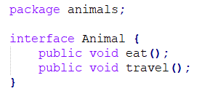
PROGRAM STUDI
SISTEM INFORMASI
MATA KULIAH
PEMROGRAMAN BERORIENTASI OBYEK
Nt’21
PACKAGE
Package di Java digunakan untuk mengelompokkan kelas terkait.
Anggap saja sebagai folder di direktori file.
Package digunakan untuk menghindari konflik nama, dan untuk menulis kode yang lebih mudah dirawat.
Package dibagi menjadi dua kategori:
Package Bawaan (package dari Java API)
Package yang ditentukan pengguna (buat package Anda sendiri).
Contoh :

Slide 4

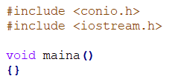
PROGRAM STUDI
SISTEM INFORMASI
MATA KULIAH
PEMROGRAMAN BERORIENTASI OBYEK
Nt’21
Paket Built-in (paket dari Java API)
Java class library (Java API) memiliki banyak sekali kelas yang sudah terdefinisi (Java predefined classes) yang diletakkan di dalam paket (package) untuk dapat digunakan kembali di program Java.
Package tersebut digunakan untuk mengelompokkan kelas-kelas yang mempunyai kemiripan fungsi (related class).
Kelas-kelas Java yang akan digunakan di dalam program, terlebih dahulu harus diimpor beserta dengan nama paket di mana kelas tersebut berada, kecuali untuk kelas Java yang berada di paket java.lang seperti kelas JOptionPane yang berada di paket javax.swing dan kelas DecimalFormat yang berada di paket java.text.
Contoh :

Slide 5
PROGRAM STUDI
SISTEM INFORMASI
MATA KULIAH
PEMROGRAMAN BERORIENTASI OBYEK
Nt’21
Tabel Beberapa Package Java
Paket | Keterangan
javax.swing | Paket ini berisi kelas-kelas dan interface untuk komponen GUI (Graphical User Interface) swing Java yang menyediakan dukungan untuk tampilan grafis yang portabel.
javax.swing.event | Paket ini berisi kelas-kelas dan interface yang memperbolehkan penanganan event untuk komponent grafis yang terletak di paket javax.swing.
java.lang | Paket ini berisi kelas-kelas dan interface yang diperlukan oleh banyak program Java. Paket ini diimpor oleh kompiler ke semua program Java secara otomatis. Jadi Anda tidak perlu mengimpor lagi untuk menggunakan kelas dan interface di paket ini.
java.text | Paket ini berisi kelas-kelas dan interfece yang memperbolehkan program Java untuk memanipulasi angka, tanggal, karakter dan juga string.
java.net | Paket ini berisi kelas-kelas yang memperbolehkan program untuk berkomunikasi melalui jaringan.

Slide 6
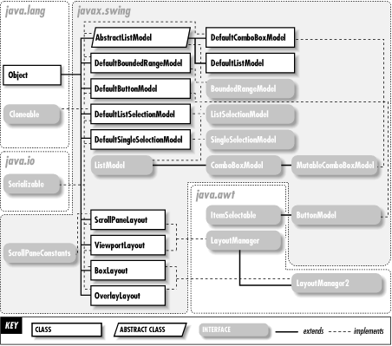
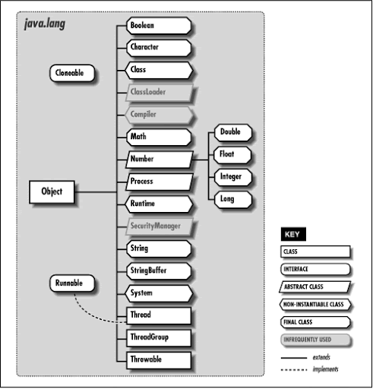
PROGRAM STUDI
SISTEM INFORMASI
MATA KULIAH
PEMROGRAMAN BERORIENTASI OBYEK
Nt’21
Package

Slide 7
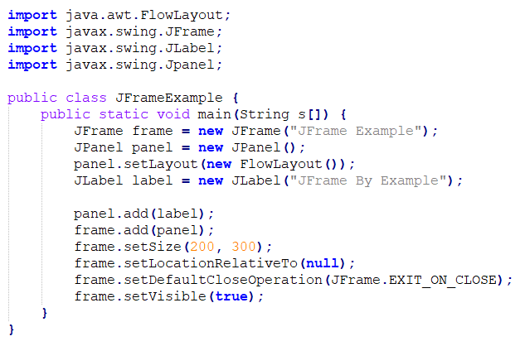
PROGRAM STUDI
SISTEM INFORMASI
MATA KULIAH
PEMROGRAMAN BERORIENTASI OBYEK
Nt’21
Package
Import package
Contoh :

Slide 8
PROGRAM STUDI
SISTEM INFORMASI
MATA KULIAH
PEMROGRAMAN BERORIENTASI OBYEK
Nt’21
Package
Keuntungan menggunakan package :
Dimungkinkan seorang programer Java membuat kelas sendiri yang mempunyai nama sama seperti kelas yang sudah ada di Java API tanpa disengaja.
Untuk mengatasi masalah terkait penamaan kelas, Anda dapat meletakkan kelas yang mempunyai nama sama ke dalam package yang berbeda dan mengakses kelas tersebut beserta dengan nama packagenya.
Kelas-kelas Java yang mempunyai kemiripan fungsi seharusnya diletakkan di paket yang sama sehingga mempermudah penempatan dan pendistribusian.
Paket juga berfungsi memberi proteksi pada kelas dan interface yang ada di dalamnya. Sebagai contoh, kelas yang dideklarasikan dengan kata kunci private, hanya dapat diakses oleh kelas-kelas lain yang berada dalam paket yang sama.

Slide 9
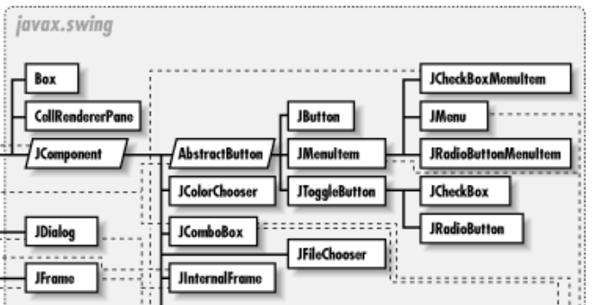
PROGRAM STUDI
SISTEM INFORMASI
MATA KULIAH
PEMROGRAMAN BERORIENTASI OBYEK
Nt’21
Package
Direktori package :
Package sebenarnya adalah direktori untuk menyimpan file bytecode (file berekstensi .class).
Anda bisa mempunyai paket yang berada di dalam paket lain. Sebagai contoh, javax.swing.JOptionPane menunjukkan bahwa kelas JOptionPane berada di paket swing dan paket swing sendiri berada di paket javax.
Level jenjang paket digunakan untuk memastikan keunikan nama paket.

Slide 10
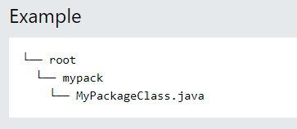
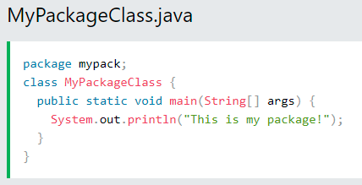
PROGRAM STUDI
SISTEM INFORMASI
MATA KULIAH
PEMROGRAMAN BERORIENTASI OBYEK
Nt’21
Package Buatan Pengguna (buat package sendiri)
Perlu dipahami bahwa Java menggunakan direktori sistem file untuk menyimpannya. Sama seperti folder di komputer seperti biasa yang kita gunakan:
Untuk membuat package, gunakan kata kunci package :

Slide 11
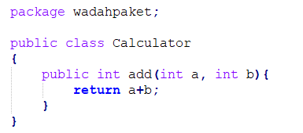
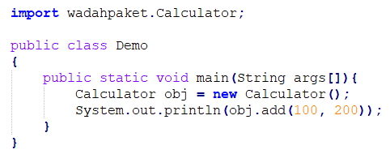
PROGRAM STUDI
SISTEM INFORMASI
MATA KULIAH
PEMROGRAMAN BERORIENTASI OBYEK
Nt’21
Package Buatan Pengguna (buat package sendiri)
Contoh :

Slide 12
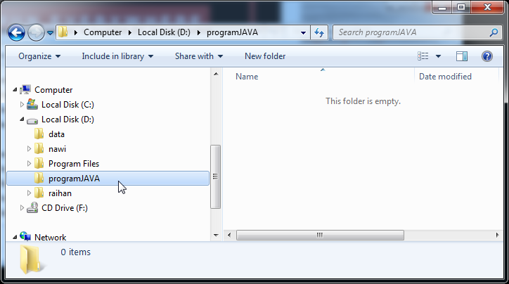
PROGRAM STUDI
SISTEM INFORMASI
MATA KULIAH
PEMROGRAMAN BERORIENTASI OBYEK
Nt’21
Package Buatan Pengguna (buat package sendiri)
Buatlah folder dengan nama programJAVA pada direktori D:, seperti gambar berikut :
Folder programJava

Slide 13
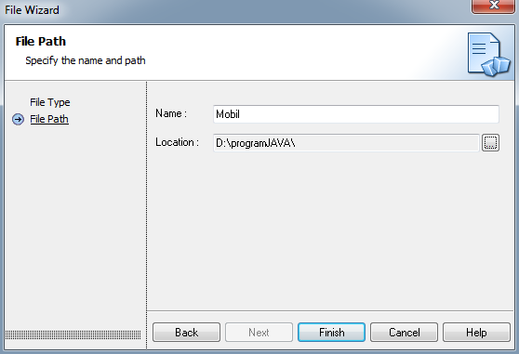
PROGRAM STUDI
SISTEM INFORMASI
MATA KULIAH
PEMROGRAMAN BERORIENTASI OBYEK
Nt’21
Package Buatan Pengguna (buat package sendiri)
Buat program berikut :
Nama Class : Mobil.java
Lokasi : D:\programJAVA\
Mobil.java disimpan pada D:\programJava

Slide 14
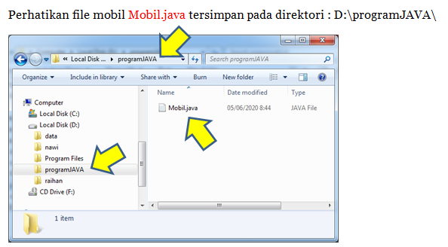
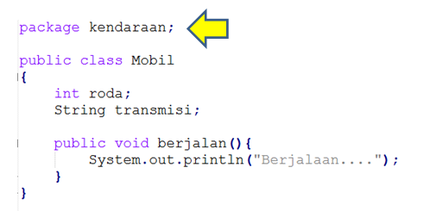
PROGRAM STUDI
SISTEM INFORMASI
MATA KULIAH
PEMROGRAMAN BERORIENTASI OBYEK
Nt’21
Package Buatan Pengguna (buat package sendiri)
Buatlah kode program berikut :

Slide 15
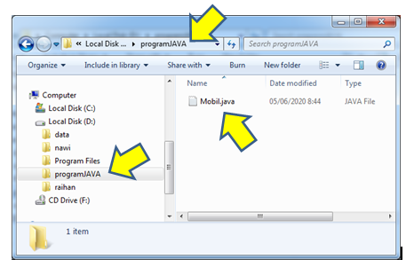
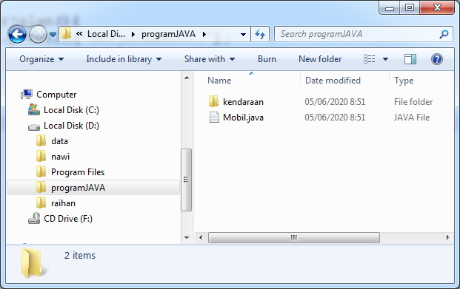
PROGRAM STUDI
SISTEM INFORMASI
MATA KULIAH
PEMROGRAMAN BERORIENTASI OBYEK
Nt’21
Package Buatan Pengguna (buat package sendiri)
Lakukan proses kompilasi, perhatikan di D:\programJAVA\ terdapat forlder baru dengan nama kendaraan (gambar berikut ) :
Folder kendaraan

Slide 16
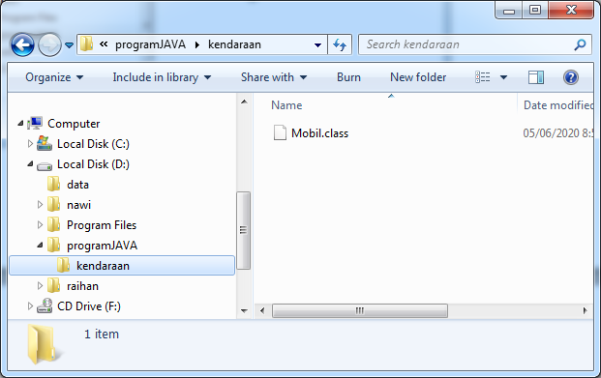
PROGRAM STUDI
SISTEM INFORMASI
MATA KULIAH
PEMROGRAMAN BERORIENTASI OBYEK
Nt’21
Package Buatan Pengguna (buat package sendiri)
Berikutnya, buka folder kendaraan, maka didalamnya terdapat file Mobil.class hasil kompilasi dari file java : Mobil.java. (perhatikan gambar berikut) :
Mobil.class

Slide 17
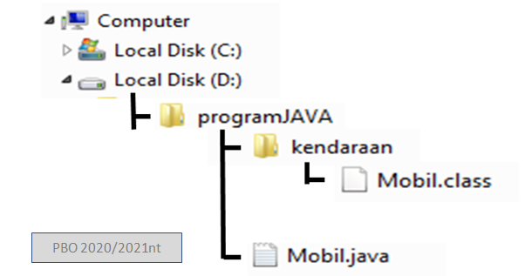
PROGRAM STUDI
SISTEM INFORMASI
MATA KULIAH
PEMROGRAMAN BERORIENTASI OBYEK
Nt’21
Package Buatan Pengguna (buat package sendiri)
Keberadaan package yang dibentuk dapat digambarkan sebagai berikut :

Slide 18
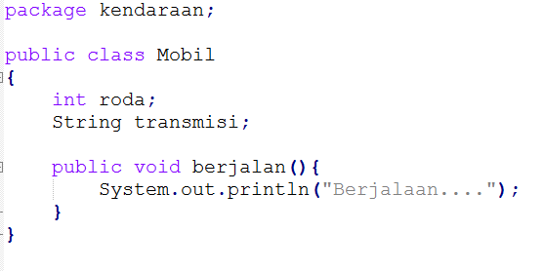
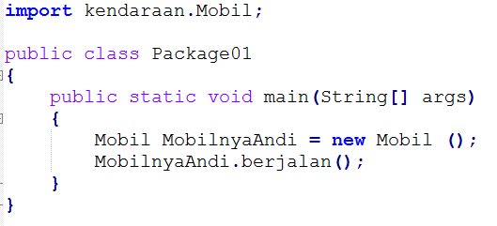
PROGRAM STUDI
SISTEM INFORMASI
MATA KULIAH
PEMROGRAMAN BERORIENTASI OBYEK
Nt’21
Package Buatan Pengguna (buat package sendiri)

Slide 19
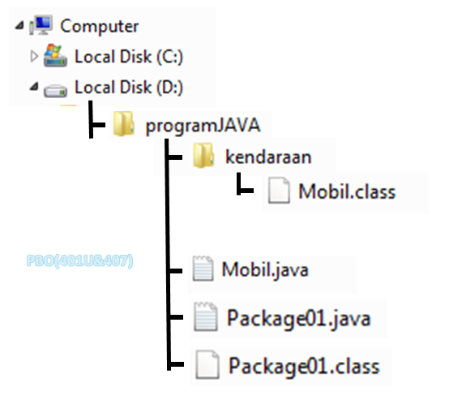
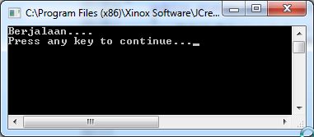
PROGRAM STUDI
SISTEM INFORMASI
MATA KULIAH
PEMROGRAMAN BERORIENTASI OBYEK
Nt’21
Package Buatan Pengguna (buat package sendiri)
Output program :

Slide 20
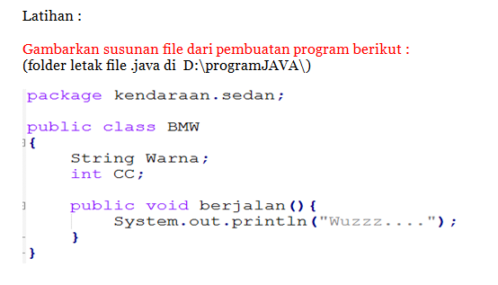
PROGRAM STUDI
SISTEM INFORMASI
MATA KULIAH
PEMROGRAMAN BERORIENTASI OBYEK
Nt’21
Package Buatan Pengguna (buat package sendiri)

Slide 21
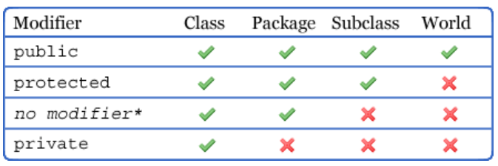
PROGRAM STUDI
SISTEM INFORMASI
MATA KULIAH
PEMROGRAMAN BERORIENTASI OBYEK
Nt’21
Access Modifier
Access Modifier adalah sebuah “hak akses” yang diberikan kepada sebuah variabel/ method/class dengan tujuan untuk menjaga integritas dari data tersebut ketika ingin diakses object lain. Hak akses sendiri diberikan oleh pembuat program sebagai salah satu bentuk implementasi dari OOP itu sendiri. Dengan adanya Access Modifier, kita dapat membatasi resource-resource mana saja yang dapat diakses oleh object tertentu, turunannya, ataupun oleh method tertentu.
Di bahasa JAVA sendiri ada 4 jenis access modifier yang dapat digunakan :

Slide 22
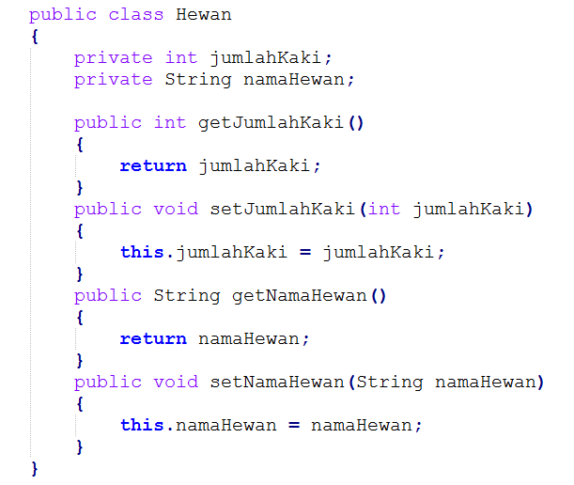
PROGRAM STUDI
SISTEM INFORMASI
MATA KULIAH
PEMROGRAMAN BERORIENTASI OBYEK
Nt’21
Access Modifier
Public
Access modifier public mempunyai hak akses paling luas dibanding yang lainnya. Karena aksesnya sangat luas, maka access modifier ini biasanya digunakan untuk method setter getter sesuai konsep OOP.
Contoh :

Slide 23
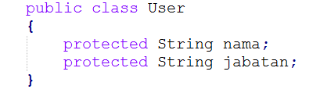
PROGRAM STUDI
SISTEM INFORMASI
MATA KULIAH
PEMROGRAMAN BERORIENTASI OBYEK
Nt’21
Access Modifier
Protected
Access modifier protected biasanya digunakan untuk mewariskan variabel yang ada di super class terhadap child class.
Contoh :

Slide 24
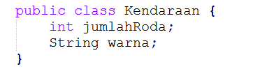
PROGRAM STUDI
SISTEM INFORMASI
MATA KULIAH
PEMROGRAMAN BERORIENTASI OBYEK
Nt’21
Access Modifier
No Access Modifier
Sesuai namanya, hak akses yang satu ini tidak perlu dituliskan di method/variabelnya. Dengan hak akses ini, variabel/method dapat diakses dari class lain asalkan masih dalam satu package yang sama.
Contoh :

Slide 25
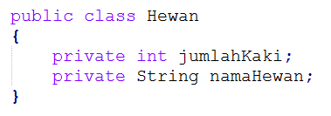
PROGRAM STUDI
SISTEM INFORMASI
MATA KULIAH
PEMROGRAMAN BERORIENTASI OBYEK
Nt’21
Access Modifier
Private
Access modifier private bersifat tertutup. Sesuai dengan konsep OOP Encapsulation, maka setiap variabel wajib untuk dilindungi hak aksesnya secara langsung dari luar. Oleh karena itu, variabel diberikan hak akses private dan untuk melakukan pengaksesan/perubahan data digunakan setter getter.
Contoh :

Slide 26
PROGRAM STUDI
SISTEM INFORMASI
MATA KULIAH
PEMROGRAMAN BERORIENTASI OBYEK
RANGKUMAN
Package merupakah wadah yang dapat digunakan untuk mewadahi berbagai file bentukan (file hasil kompilasi) dari prgram java.
Dengan menggunakan package manajemen file akan lebih tertata, sehingga memudahkan pada saat penggunaannya.

Slide 27
SUMBER PUSTAKA
PROGRAM STUDI
SISTEM INFORMASI
MATA KULIAH
PEMROGRAMAN BERORIENTASI OBYEK
https://www.tutorialspoint.com/java/java_packages.htm
https://www.w3schools.com/java/java_packages.asp
https://beginnersbook.com/2013/03/packages-in-java/
http://www.java2s.com/Tutorial/Java
Sumber gambar: www.freepik.com

Slide 28

THANKS
ANY QUESTIONS?

